Slide 1
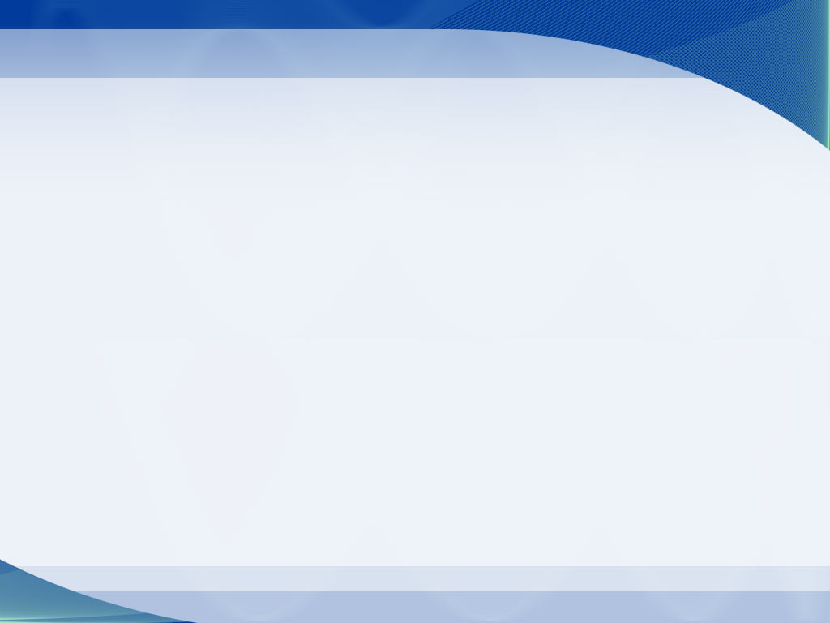

吉林大学附属中学高中部

Slide 2
练习题
JDFZ2265
信息学竞赛时经常遇到进制转换的题目，因为他计算的方法与众不同，导致无论转换成几进制的数字，都有且只有一位数字跟正确的答案不同，比如说14的二进制位1110，他却经常写成0110或者1100。
给出NP对于十进制整数N的两个进制转换，第一个为二进制，第二个为三进制，请计算输出整数N。
输入(digits.in)：
第一行为NP对N的二进制转换，第二行为NP对N的三进制转换。
输出(digits.out):
请输出一行，只包括一个十进制的整数N。(保证一定有解)
Input：
1010
212
Output：
14
数据范围：
0<N<=2147483647

Slide 3
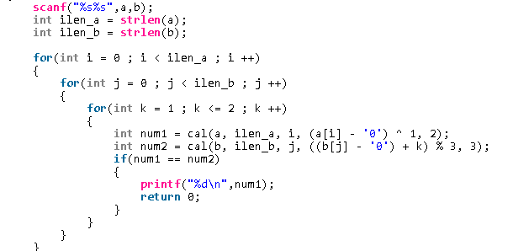
练习题
只需要枚举就行了，假设二进制第i位是不正确的，那么就修改第i位，然后计算出一个十进制的数x，假设三进制中第j为是不正确的，那么可以两次修改第j位，得到一个十进制数y，如果x==y ，出解。

Slide 4
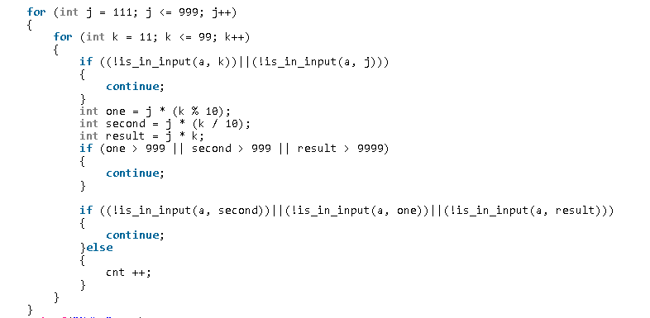
练习题
JDFZ1663
我们可以枚举一个三位数乘以一个两位数

Slide 5
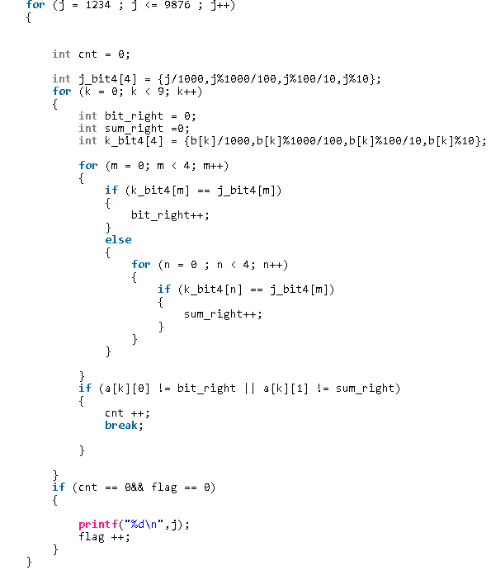
练习题
JDFZ1633: 猜数字
我们可以枚举所有四位数，对于每一个四位
数去验证是否和给定的1234、2345……满足给定的九组*A*B的关系。

Slide 6
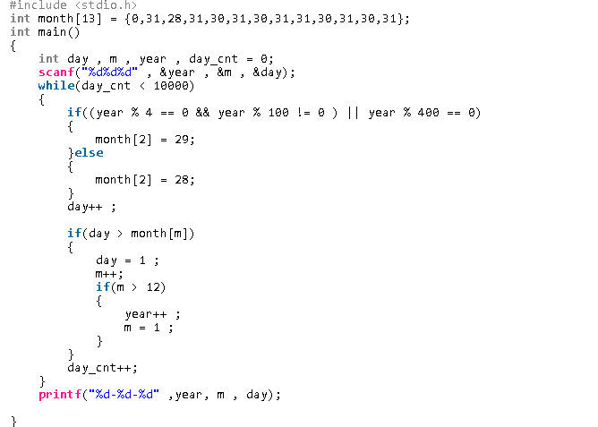
练习题
JDFZ1732: 生日日期 ( Birthday )

